Slide 1
Самый умный эколог
.

Slide 2
Цель мероприятия:
воспитать у учащихся экологическую грамотность; ответственность за состояние окружающей среды и бережное отношение к богатствам природы.
расширить круг знакомств между учащимися разных школ;
-улучшить качество сдачи ЕГЭ по биологии;
-развить у учащихся творчество, внимание, логику, мышление.

Slide 3
.
Мы дети малые одной большой природы
Мы делим с ней удачи и невзгоды,
Одна судьба у нас и у нее.
Коль суждено дышать нам воздухом одним Давайте же мы на век объединимся.
Давайте наши души сохраним
Тогда мы на Земле и сами сохранимся!

Slide 4
.

Slide 5
Чернобыльская АЭС

Slide 6
Купание птиц.

Slide 7
Голомянка.

Slide 8
Высохшая часть озера- песчаная солончаковая пустыня.

Slide 9
Нефтяное пятно.

Slide 10
Озоновая дыра.

Slide 11
Антибиотики.

Slide 12
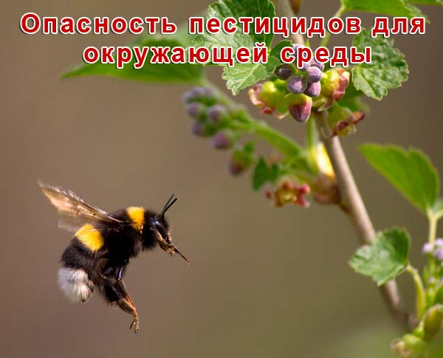
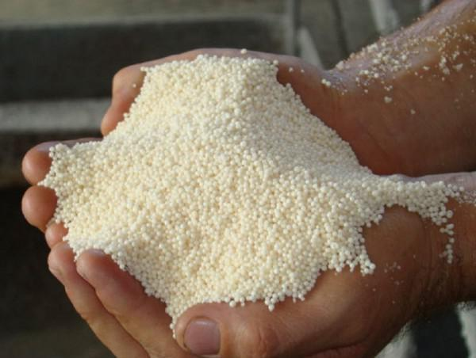
Пестициды и нитраты.

Slide 13
.

Slide 14
Что означают эти знаки.
0 0 ; + + ; + 0 ; + - ; - -; - 0.

Slide 15
Взаимоотношения между организмами.

Slide 16
Вырубка леса.

Slide 17
Красные листья.

Slide 18
Росянка

Slide 19
Ель под березой.

Slide 20
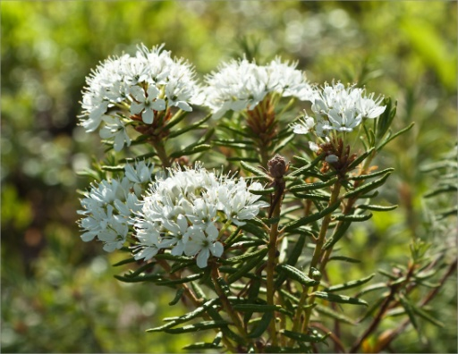
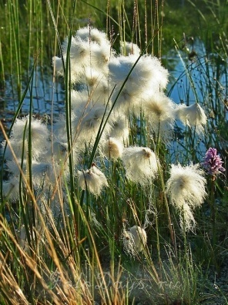
Клюква,багульник,пушица.

Slide 21
Посадка дуба

Slide 22
Рядом с цементным заводом.

Slide 23
Кабаны.

Slide 24
Рыболовство.

Slide 25
.

Slide 26
Задачи.
Вес каждого из двух новорожденных детенышей летучей мыши составляет 1 г. За месяц выкармливания детенышей молоком вес каждого из них достигает 4,5 г. Какую массу насекомых должна потребить самка за это время, чтобы выкормить свое потомство. Чему равна масса растений, сохраняющаяся за счет истребления самкой растительноядных насекомых?

Slide 27
Ответ.
цепь: растение – насекомое – мышь
4,5-1=3,5гр. 3,5+3.5=7гр.
Растение(700)-насекомые(70)-мышь(7)
Ответ: летучая мышь должна потребить 70г насекомых, что сохранит 700г растений.

Slide 28
Задача.
1м² площади экосистемы дает 800 г сухой биомассы за год. Построить цепь питания (4 трофических уровня) и определить, сколько гектаров необходимо, чтобы прокормить человека массой 70 кг (из них 63% составляет вода).

Slide 29
решение:
Определяем процент органического вещества в теле человека:
70кг-100% х=70х63/100=44кг.
Х-63%
растения→консументы →консументы → человек. 44000 кг 4400 кг 440 кг 44 кг
Определяем, сколько гектаров экосистемы могут прокормить человека на протяжении года: 1 м² – 0,8 кг х - 44000 кг х = 44000/0,8 =55000 м² =5.5, га
Ответ. Необходимо 5,5 га.

Slide 30
Действуй быстро.
1. Чем отличается плод от корнеплода?
2. Кто такие браконьеры?
3. Что такое черная книга?
4. Почему нельзя включать магнитофон, радио в лесу, особенно весной?
5. Что является самым важным веществом на Земле?
6. Где находится самый большой заповедник?
7. Кто ввел в науку термин “экология”?
8. Кто такие Космополиты ?
9. Эндемики ?
10. Кто ввел в науку термин « Экосистема»?
11. Кто ввел в науку термин « Биогеоценоз».?

Slide 31
.
1. есть семена
2. убивают животных
3. список исчезнувших видов
4. птицы покидают гнезда и птенцы погибнут
5. вода
6. Антарктида
7.Эрнст Геккель
8.это орг-мы, кот-ые живут во всех клим-х зонах.
9.это орг-мы, кот-е живут на ограниченных территориях
10. Англ.уч.А.Тенели
11. Русс.уч. Сукачев Владимир Николаевич.

Slide 32
.

